Slide 1

INNOVATIVE
DESIGN
第四章 三角函数、解三角形
第7节 三角函数中有关ω的范围问题

Slide 2
三角函数中的参数问题主要是涉及函数y=Asin(ωx+φ)中ω的求解,一般是利用所给函数的单调性、对称性、最值、零点等进行解决.

Slide 3
目 录
课时对点精练
CONTENTS

Slide 4
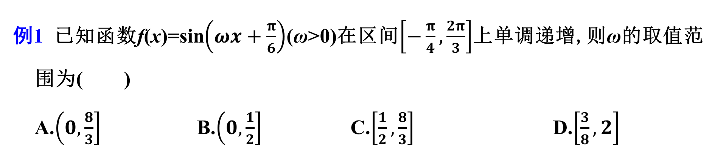
题型一 三角函数的单调性与ω的关系
例1 已知函数f(x)=sin$\left(ωx+\frac{π}{6}\right)$(ω>0)在区间$\left[−\frac{π}{4},\frac{2π}{3}\right]$上单调递增,则ω的取值范围为( )
A.$\left(0,\frac{8}{3}\right]$ B.$\left(0,\frac{1}{2}\right]$ C.$\left[\frac{1}{2},\frac{8}{3}\right]$ D.$\left[\frac{3}{8},2\right]$
B

Slide 5
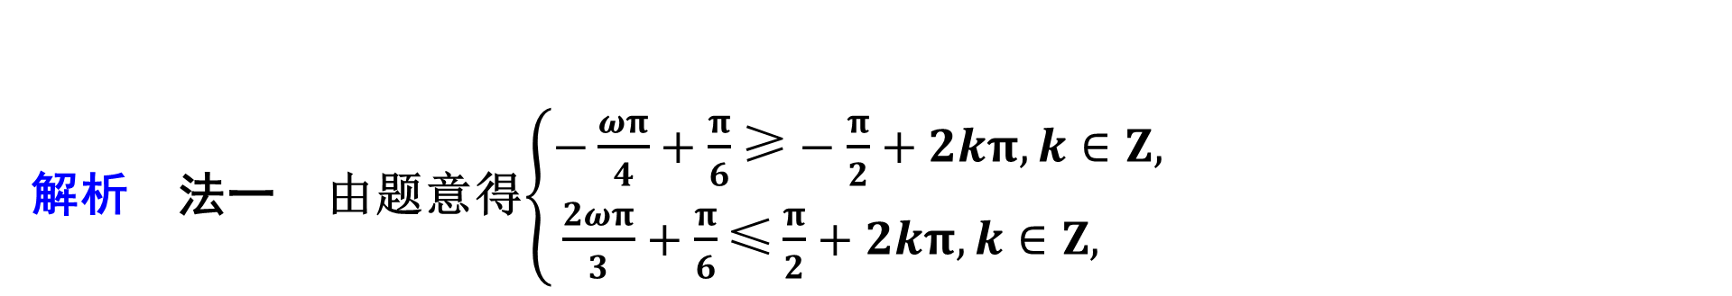
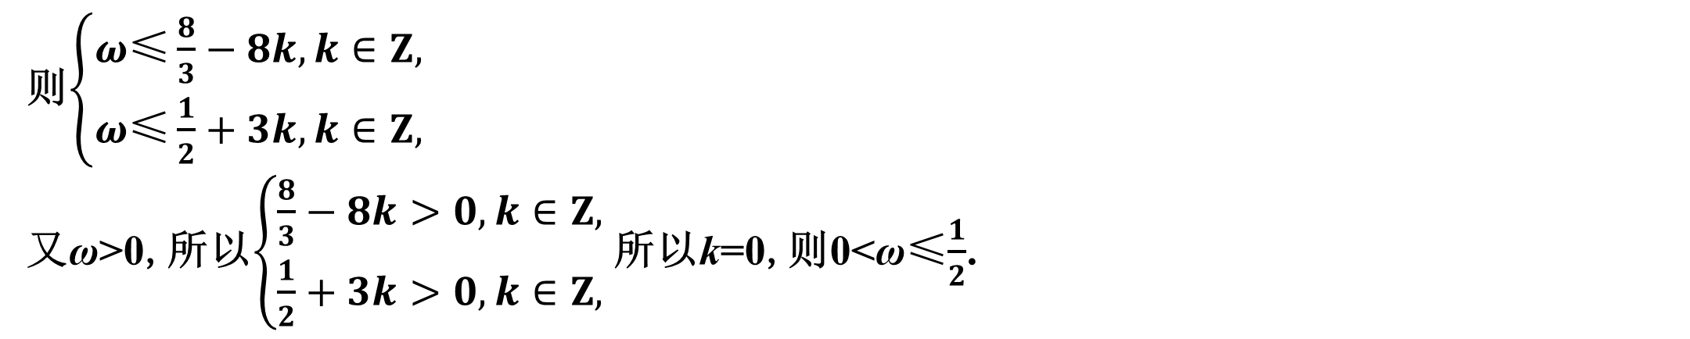
解析 法一 由题意得$\left\{\begin{matrix}−\frac{ωπ}{4}+\frac{π}{6}\text{≥}−\frac{π}{2}+2kπ,k∈Z, \\ \frac{2ωπ}{3}+\frac{π}{6}\text{≤}\frac{π}{2}+2kπ,k∈Z, \end{matrix} \right.$
则$\left\{\begin{matrix}ω\text{≤}\frac{8}{3}−8k,k∈Z, \\ ω\text{≤}\frac{1}{2}+3k,k∈Z,\end{matrix} \right.$
又ω>0,所以$\left\{\begin{matrix}\frac{8}{3}−8k>0,k∈Z, \\ \frac{1}{2}+3k>0,k∈Z,\end{matrix} \right.$所以k=0,则0<ω≤$\frac{1}{2}$.

Slide 6

法二 取ω=1,则f(x)=sin$\left(x+\frac{π}{6}\right)$,
令$\frac{π}{2}$+2kπ≤x+$\frac{π}{6}$≤$\frac{3π}{2}$+2kπ,k∈Z,
得$\frac{π}{3}$+2kπ≤x≤$\frac{4π}{3}$+2kπ,k∈Z,
当k=0时,函数f(x)在区间$\left[\frac{π}{3},\frac{4π}{3}\right]$上单调递减,与函数f(x)在区间$\left[−\frac{π}{4},\frac{2π}{3}\right]$上单调递增矛盾,
故ω≠1,结合四个选项可知选B.

Slide 7
思维建模
确定函数的单调区间,根据区间之间的包含关系,建立不等式,即可求ω的取值范围.

Slide 8

训练1 (2025·辽宁八市八校联考)已知函数f(x)=sin$\left(ωx+\frac{π}{4}\right)$(ω>0)图象相邻两条对称轴之间的距离为2π,若f(x)在(-m,m)上是增函数,则m的取值范围是( )
A.$\left(0,\frac{π}{4}\right]$ B.$\left(0,\frac{π}{2}\right]$ C.$\left(0,\frac{3π}{4}\right]$ D.$\left(0,\frac{3π}{2}\right]$
解析 由题意知,$\frac{1}{2}$T=2π,即T=4π,则ω=$\frac{2π}{4π}$=$\frac{1}{2}$,则f(x)=sin$\left(\frac{1}{2}x+\frac{π}{4}\right)$,
由2kπ-$\frac{π}{2}$≤$\frac{1}{2}$x+$\frac{π}{4}$≤2kπ+$\frac{π}{2}$(k∈Z),得4kπ-$\frac{3π}{2}$≤x≤4kπ+$\frac{π}{2}$(k∈Z),
所以f(x)在$\left[−\frac{3π}{2},\frac{π}{2}\right]$上是增函数,由(-m,m)⊆$\left[−\frac{3π}{2},\frac{π}{2}\right]$得0<m≤$\frac{π}{2}$.
B

Slide 9

题型二 三角函数的对称性与ω的关系
例2 (2025·郑州质检)若定义在R上的函数f(x)=sin ωx+cos ωx(ω>0)的图象在区间[0,π]上恰有5条对称轴,则ω的取值范围为( )
A.$\left[\frac{17}{4},\frac{21}{4}\right)$ B.$\left(\frac{17}{4},\frac{25}{4}\right]$ C.$\left[\frac{17}{4},\frac{25}{4}\right)$ D.$\left[\frac{33}{4},\frac{41}{4}\right)$
解析 法一 由已知得,f(x)=$\sqrt{2}$sin$\left(ωx+\frac{π}{4}\right)$,
令ωx+$\frac{π}{4}$=kπ+$\frac{π}{2}$,k∈Z,得x=$\frac{(4k+1)π}{4ω}$,k∈Z,
依题意知,满足0≤$\frac{(4k+1)π}{4ω}$≤π,即0≤4k+1≤4ω的整数k有5个,
所以k=0,1,2,3,4,则4×4+1≤4ω<4×5+1,故$\frac{17}{4}$≤ω<$\frac{21}{4}$.
A

Slide 10

法二 由已知得,f(x)=$\sqrt{2}$sin$\left(ωx+\frac{π}{4}\right)$,
由x∈[0,π],得ωx+$\frac{π}{4}$∈$\left[\frac{π}{4},ωπ+\frac{π}{4}\right]$,
若函数f(x)的图象在区间[0,π]上有5条对称轴,
则$\frac{9π}{2}$≤ωπ+$\frac{π}{4}$<$\frac{11π}{2}$,
解得$\frac{17}{4}$≤ω<$\frac{21}{4}$.

Slide 11
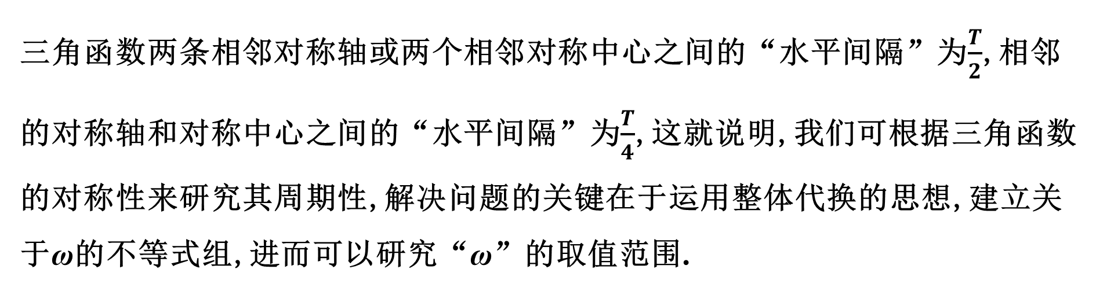
思维建模
三角函数两条相邻对称轴或两个相邻对称中心之间的“水平间隔”为$\frac{T}{2}$,相邻的对称轴和对称中心之间的“水平间隔”为$\frac{T}{4}$,这就说明,我们可根据三角函数的对称性来研究其周期性,解决问题的关键在于运用整体代换的思想,建立关于ω的不等式组,进而可以研究“ω”的取值范围.

Slide 12
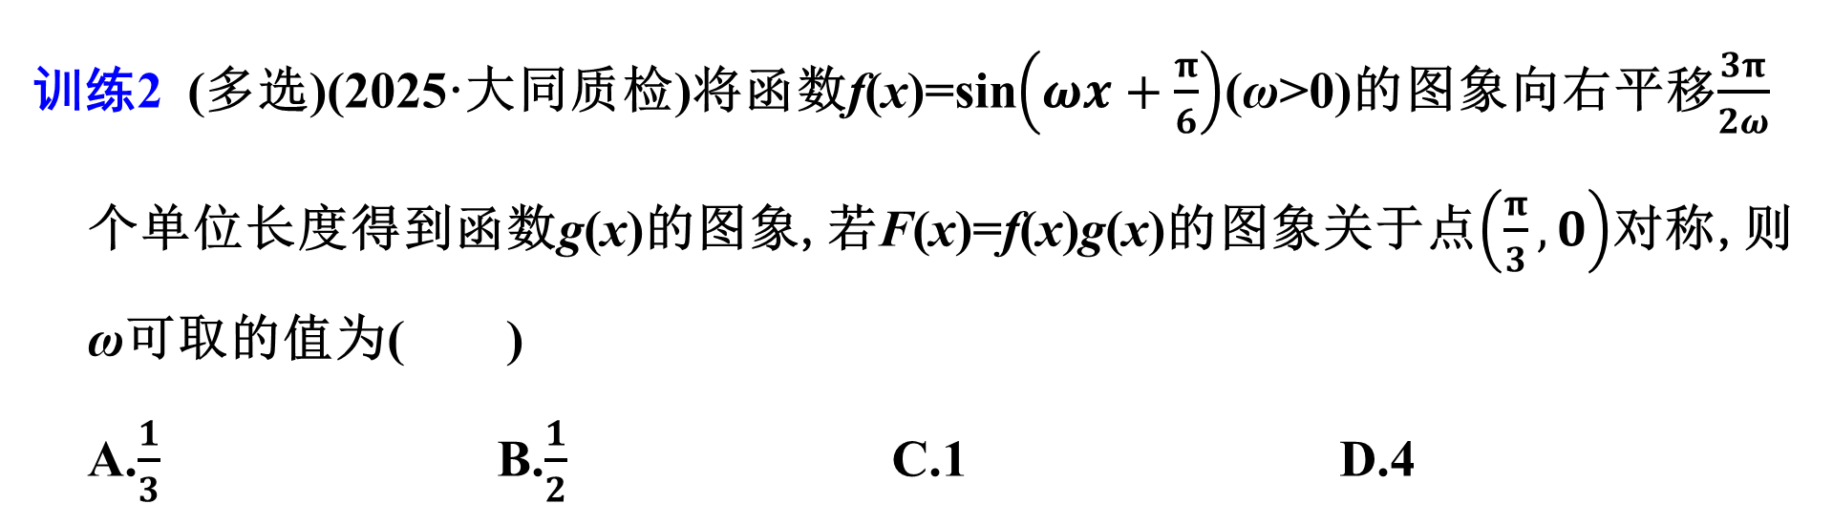
训练2 (多选)(2025·大同质检)将函数f(x)=sin$\left(ωx+\frac{π}{6}\right)$(ω>0)的图象向右平移$\frac{3π}{2ω}$个单位长度得到函数g(x)的图象,若F(x)=f(x)g(x)的图象关于点$\left(\frac{π}{3},0\right)$对称,则ω可取的值为( )
A.$\frac{1}{3}$ B.$\frac{1}{2}$ C.1 D.4
CD

Slide 13

解析 将函数f(x)的图象向右平移$\frac{3π}{2ω}$个单位长度,得到函数
g(x)=sin$\left[ω\left(x−\frac{3π}{2ω}\right)+\frac{π}{6}\right]$=sin$\left(ωx+\frac{π}{6}−\frac{3π}{2}\right)$=cos$\left(ωx+\frac{π}{6}\right)$,
又因为F(x)=f(x)g(x)的图象关于点$\left(\frac{π}{3},0\right)$对称,
所以F(x)=sin$\left(ωx+\frac{π}{6}\right)$cos$\left(ωx+\frac{π}{6}\right)$=$\frac{1}{2}$sin$\left(2ωx+\frac{π}{3}\right)的图象关于点\left(\frac{π}{3},0\right)$对称,
则2ω·$\frac{π}{3}$+$\frac{π}{3}$=kπ,k∈Z,所以ω=$\frac{3k−1}{2}$,k∈Z,
又因为ω>0,所以ω的最小值为1,
故ω可取的值为1,4.

Slide 14

题型三 三角函数的最值与ω的关系
例3 (2025·烟台质检)已知函数f(x)=sin(ωx+φ)$\left(ω>0,\left|φ\right|\text{≤}\frac{π}{2}\right)$,-$\frac{π}{4}$为f(x)的零点,且f(x)≤$\left|f\left(\frac{π}{4}\right)\right|$恒成立,f(x)在区间$\left(−\frac{π}{12},\frac{π}{24}\right)$上有最小值无最大值,则ω的最大值是( )
A.11 B.13 C.15 D.17
解析 由题意,直线x=$\frac{π}{4}$是f(x)的一条对称轴,所以f$\left(\frac{π}{4}\right)$=±1,
即$\frac{π}{4}$ω+φ=k₁π+$\frac{π}{2}$,k₁∈Z,①
又f$\left(−\frac{π}{4}\right)$=0,所以-$\frac{π}{4}$ω+φ=k₂π,k₂∈Z,②
C

Slide 15

由①②,得ω=2(k₁-k₂)+1,k₁,k₂∈Z,
又f(x)在区间$\left(−\frac{π}{12},\frac{π}{24}\right)$上有最小值无最大值,所以T≥$\frac{π}{24}$-$\left(−\frac{π}{12}\right)$=$\frac{π}{8}$,
即$\frac{2π}{ω}$≥$\frac{π}{8}$,解得ω≤16.
综上,先检验ω=15,
当ω=15时,由①得$\frac{π}{4}$×15+φ=k₁π+$\frac{π}{2}$,k₁∈Z,即φ=k₁π-$\frac{13π}{4}$,k₁∈Z,
又|φ|≤$\frac{π}{2}$,所以φ=-$\frac{π}{4}$,此时f(x)=sin$\left(15x−\frac{π}{4}\right)$,
当x∈$\left(−\frac{π}{12},\frac{π}{24}\right)$时,15x-$\frac{π}{4}$∈$\left(−\frac{3π}{2},\frac{3π}{8}\right)$,
当15x-$\frac{π}{4}$=-$\frac{π}{2}$,即x=-$\frac{π}{60}$时,f(x)取得最小值,无最大值,满足题意.
故ω的最大值为15.

Slide 16
思维建模
利用三角函数的最值与对称轴或周期的关系,可以列出关于ω的不等式(组),进而求出ω的值或取值范围.

Slide 17
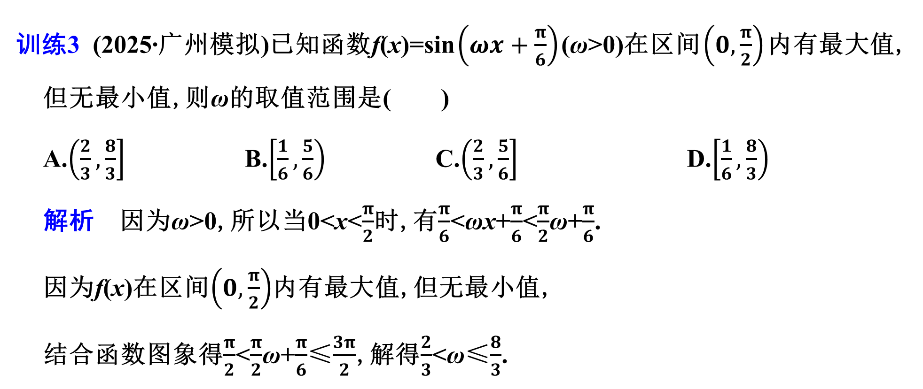
训练3 (2025·广州模拟)已知函数f(x)=sin$\left(ωx+\frac{π}{6}\right)$(ω>0)在区间$\left(0,\frac{π}{2}\right)$内有最大值,但无最小值,则ω的取值范围是( )
A.$\left(\frac{2}{3},\frac{8}{3}\right]$ B.$\left[\frac{1}{6},\frac{5}{6}\right)$ C.$\left(\frac{2}{3},\frac{5}{6}\right]$ D.$\left[\frac{1}{6},\frac{8}{3}\right)$
解析 因为ω>0,所以当0<x<$\frac{π}{2}$时,有$\frac{π}{6}$<ωx+$\frac{π}{6}$<$\frac{π}{2}$ω+$\frac{π}{6}$.
因为f(x)在区间$\left(0,\frac{π}{2}\right)$内有最大值,但无最小值,
结合函数图象得$\frac{π}{2}$<$\frac{π}{2}$ω+$\frac{π}{6}$≤$\frac{3π}{2}$,解得$\frac{2}{3}$<ω≤$\frac{8}{3}$.
A

Slide 18

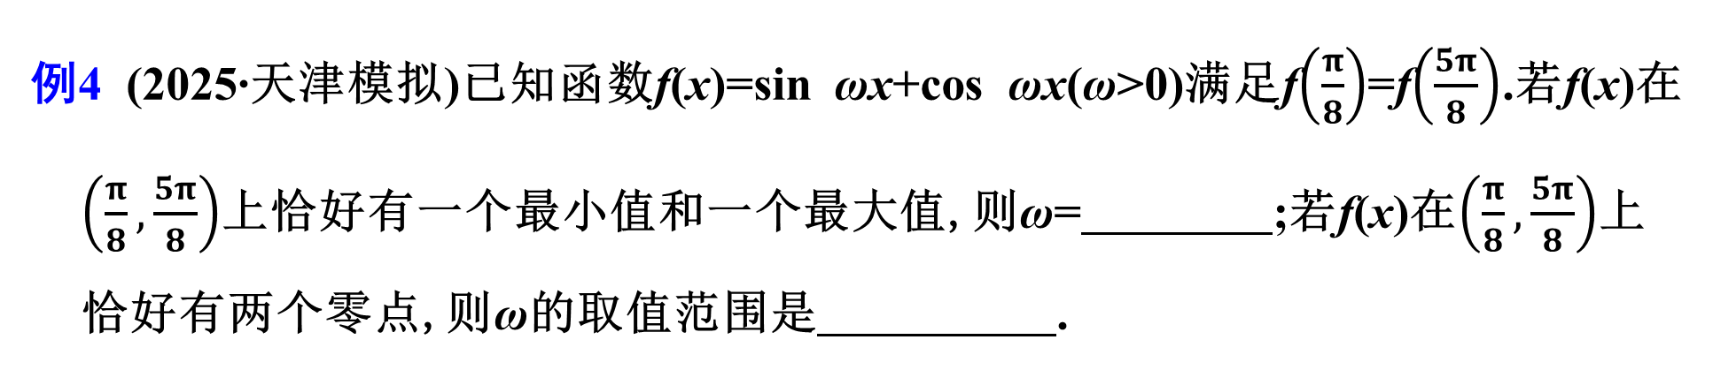
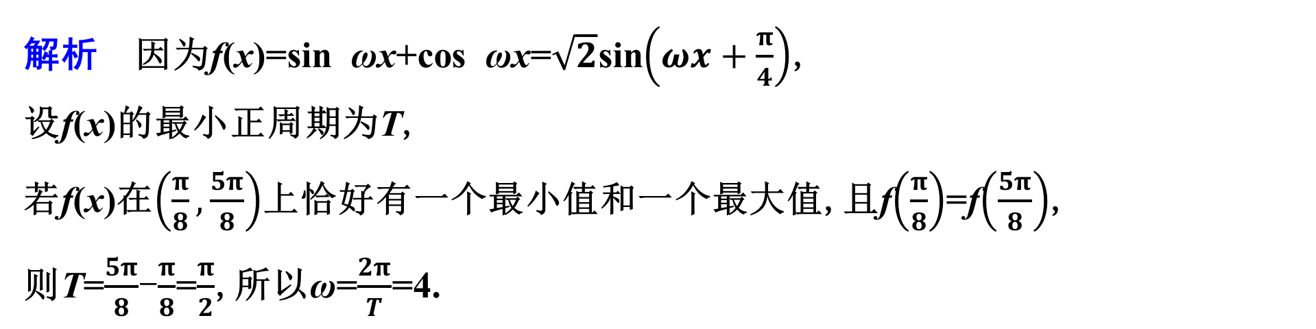
题型四 三角函数的零点与ω的关系
例4 (2025·天津模拟)已知函数f(x)=sin ωx+cos ωx(ω>0)满足f$\left(\frac{π}{8}\right)$=f$\left(\frac{5π}{8}\right)$.若f(x)在$\left(\frac{π}{8},\frac{5π}{8}\right)$上恰好有一个最小值和一个最大值,则ω= ;若f(x)在$\left(\frac{π}{8},\frac{5π}{8}\right)$上恰好有两个零点,则ω的取值范围是 .
4
$\left\{\frac{10}{3},4,6\right\}$
解析 因为f(x)=sin ωx+cos ωx=$\sqrt{2}$sin$\left(ωx+\frac{π}{4}\right)$,
设f(x)的最小正周期为T,
若f(x)在$\left(\frac{π}{8},\frac{5π}{8}\right)$上恰好有一个最小值和一个最大值,且f$\left(\frac{π}{8}\right)$=f$\left(\frac{5π}{8}\right)$,
则T=$\frac{5π}{8}$-$\frac{π}{8}$=$\frac{π}{2}$,所以ω=$\frac{2π}{T}$=4.

Slide 19

若f(x)在$\left(\frac{π}{8},\frac{5π}{8}\right)$上恰好有两个零点,
则$\left\{\begin{matrix}\frac{T}{2}<\frac{5π}{8}−\frac{π}{8}=\frac{π}{2}, \\ \frac{3T}{2}\text{≥}\frac{5π}{8}−\frac{π}{8}=\frac{π}{2},\end{matrix} \right.解得\frac{π}{3}$≤T<π,
即$\frac{π}{3}$≤$\frac{2π}{\left|ω\right|}$<π,且ω>0,可得2<ω≤6.
当x∈$\left(\frac{π}{8},\frac{5π}{8}\right)$时,ωx+$\frac{π}{4}$∈$\left(\frac{π}{8}ω+\frac{π}{4},\frac{5π}{8}ω+\frac{π}{4}\right)$,
且$\frac{π}{2}$<$\frac{π}{8}$ω+$\frac{π}{4}$≤π,$\frac{3π}{2}$<$\frac{5π}{8}$ω+$\frac{π}{4}$≤4π,

Slide 20
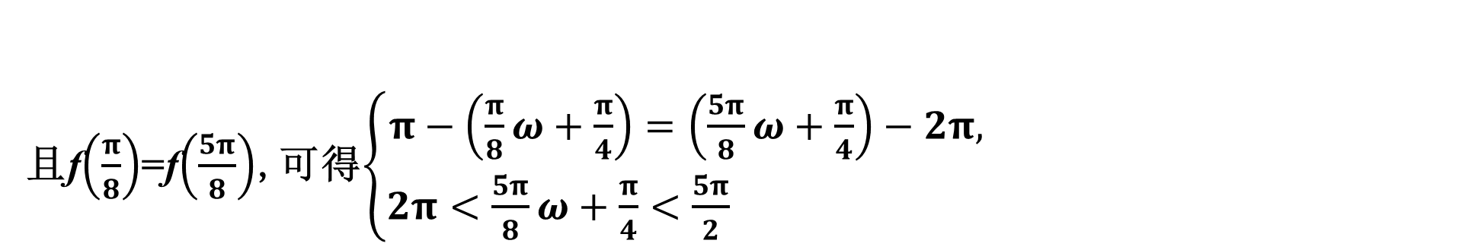

且f$\left(\frac{π}{8}\right)$=f$\left(\frac{5π}{8}\right)$,可得$\left\{\begin{matrix}π−\left(\frac{π}{8}ω+\frac{π}{4}\right)=\left(\frac{5π}{8}ω+\frac{π}{4}\right)−2π, \\ 2π<\frac{5π}{8}ω+\frac{π}{4}<\frac{5π}{2} \end{matrix} \right.$
或$\left\{\begin{matrix}π−\left(\frac{π}{8}ω+\frac{π}{4}\right)=3π−\left(\frac{5π}{8}ω+\frac{π}{4}\right), \\ \frac{5π}{2}ω<\frac{5π}{8}ω+\frac{π}{4}<3π \end{matrix} \right.$或$\left\{\begin{matrix}\frac{π}{8}ω+\frac{π}{4}=π, \\ \frac{5π}{8}ω+\frac{π}{4}=4π,\end{matrix} \right.$
解得ω=$\frac{10}{3}$或ω=4或ω=6,
所以ω的取值范围是$\left\{\frac{10}{3},4,6\right\}$.

Slide 21
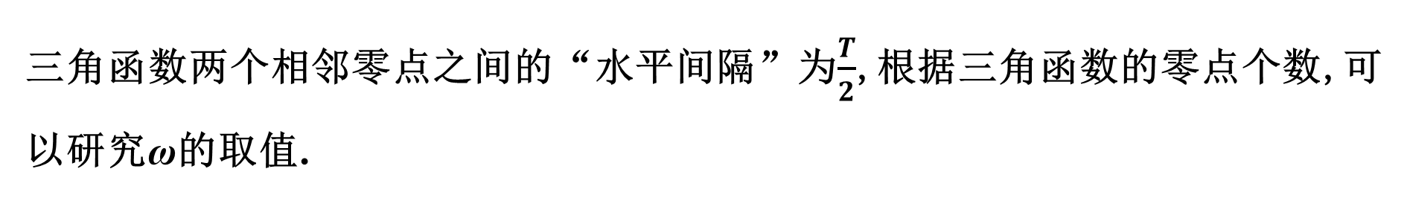
思维建模
三角函数两个相邻零点之间的“水平间隔”为$\frac{T}{2}$,根据三角函数的零点个数,可以研究ω的取值.

Slide 22
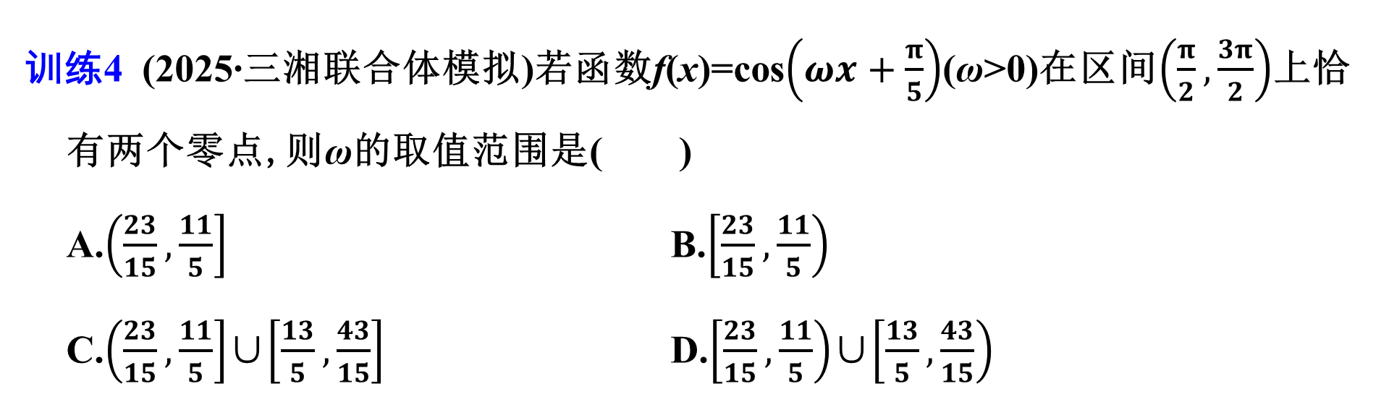
训练4 (2025·三湘联合体模拟)若函数f(x)=cos$\left(ωx+\frac{π}{5}\right)$(ω>0)在区间$\left(\frac{π}{2},\frac{3π}{2}\right)$上恰有两个零点,则ω的取值范围是( )
A.$\left(\frac{23}{15},\frac{11}{5}\right]$ B.$\left[\frac{23}{15},\frac{11}{5}\right)$
C.$\left(\frac{23}{15},\frac{11}{5}\right]$∪$\left[\frac{13}{5},\frac{43}{15}\right]$ D.$\left[\frac{23}{15},\frac{11}{5}\right)$∪$\left[\frac{13}{5},\frac{43}{15}\right)$
C

Slide 23
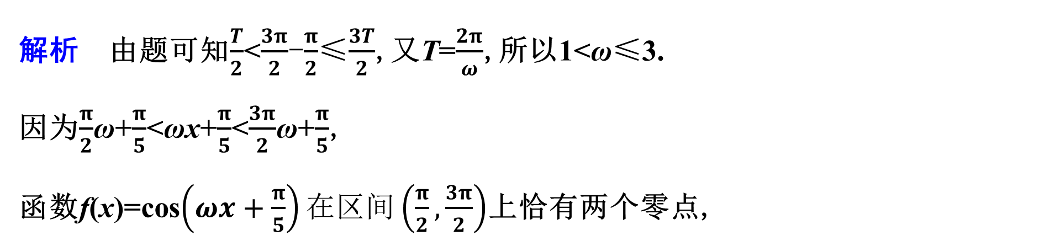
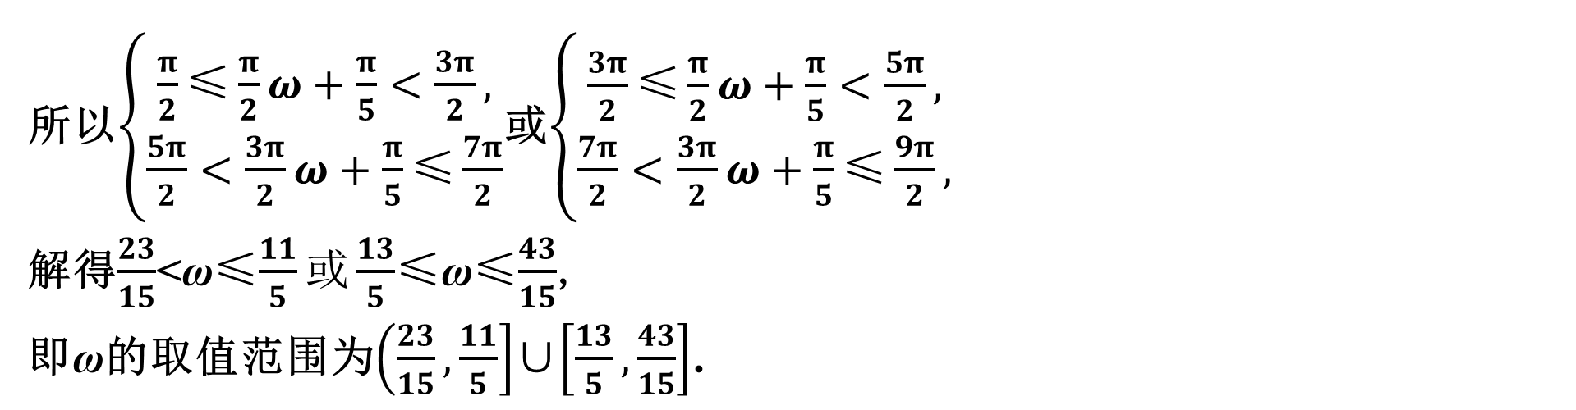
解析 由题可知$\frac{T}{2}$<$\frac{3π}{2}$-$\frac{π}{2}$≤$\frac{3T}{2}$,又T=$\frac{2π}{ω}$,所以1<ω≤3.
因为$\frac{π}{2}$ω+$\frac{π}{5}$<ωx+$\frac{π}{5}$<$\frac{3π}{2}$ω+$\frac{π}{5}$,
函数f(x)=cos$\left(ωx+\frac{π}{5}\right)在区间\left(\frac{π}{2},\frac{3π}{2}\right)$上恰有两个零点,
所以$\left\{\begin{matrix}\frac{π}{2}\text{≤}\frac{π}{2}ω+\frac{π}{5}<\frac{3π}{2}, \\ \frac{5π}{2}<\frac{3π}{2}ω+\frac{π}{5}\text{≤}\frac{7π}{2}\end{matrix}\right.$或$\left\{\begin{matrix}\frac{3π}{2}\text{≤}\frac{π}{2}ω+\frac{π}{5}<\frac{5π}{2}, \\ \frac{7π}{2}<\frac{3π}{2}ω+\frac{π}{5}\text{≤}\frac{9π}{2},\end{matrix}\right.$
解得$\frac{23}{15}$<ω≤$\frac{11}{5}或\frac{13}{5}$≤ω≤$\frac{43}{15}$,
即ω的取值范围为$\left(\frac{23}{15},\frac{11}{5}\right]$∪$\left[\frac{13}{5},\frac{43}{15}\right]$.

Slide 24
课时对点精练
KESHIDUIDIANJINGLIAN

Slide 25
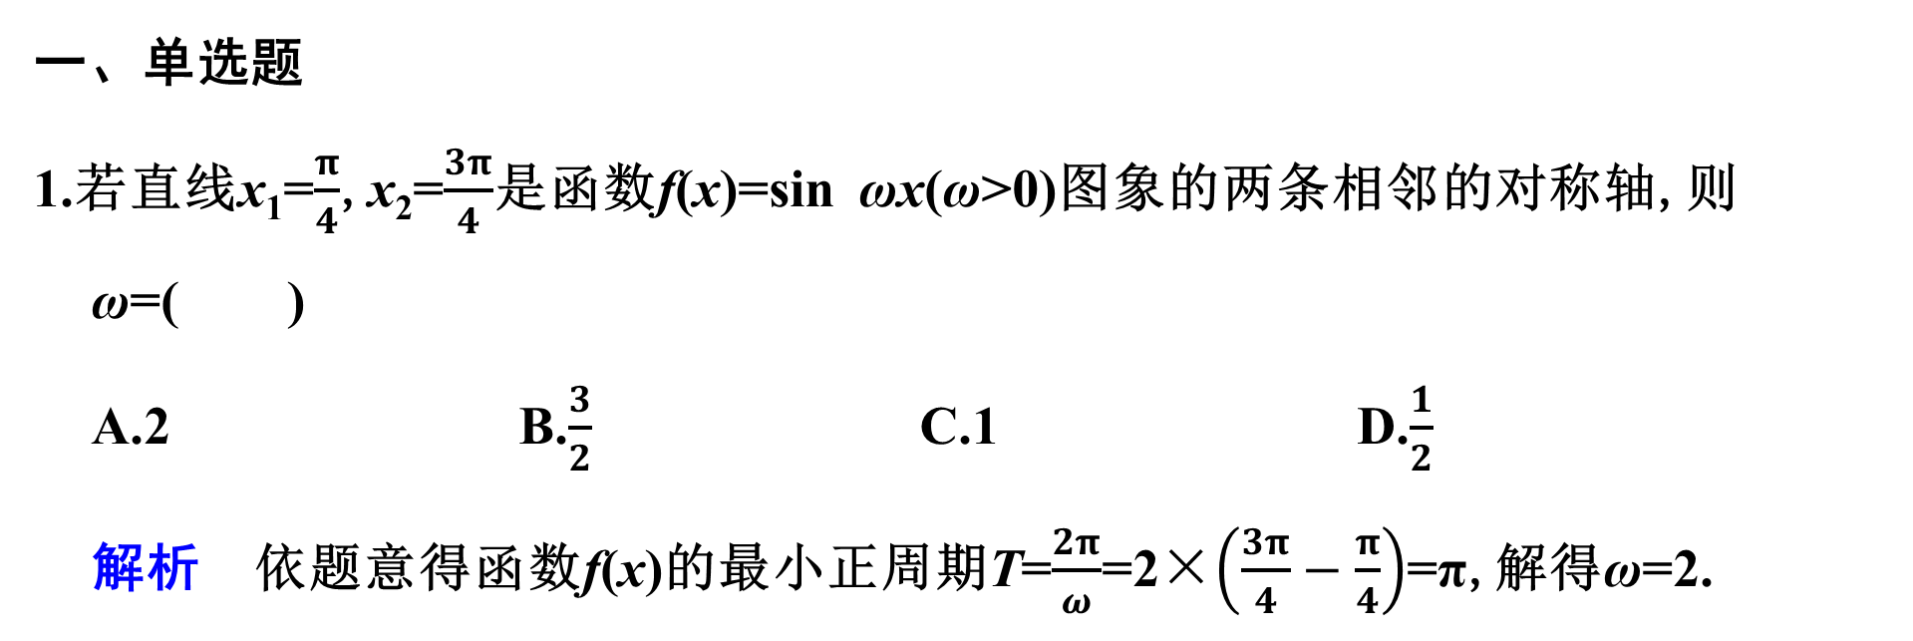
一、单选题
1.若直线x₁=$\frac{π}{4}$,x₂=$\frac{3π}{4}$是函数f(x)=sin ωx(ω>0)图象的两条相邻的对称轴,则ω=( )
A.2 B.$\frac{3}{2}$ C.1 D.$\frac{1}{2}$
解析 依题意得函数f(x)的最小正周期T=$\frac{2π}{ω}$=2×$\left(\frac{3π}{4}−\frac{π}{4}\right)$=π,解得ω=2.
A

Slide 26

2.若$\left(\frac{π}{8},0\right)$是函数f(x)=sin ωx+cos ωx图象的一个对称中心,则ω的一个取值是( )
A.2 B.4 C.6 D.8
解析 因为f(x)=sin ωx+cos ωx=$\sqrt{2}$sin$\left(ωx+\frac{π}{4}\right)$,
由题意,知f$\left(\frac{π}{8}\right)$=$\sqrt{2}$sin$\left(\frac{ωπ}{8}+\frac{π}{4}\right)$=0,
所以$\frac{ωπ}{8}$+$\frac{π}{4}$=kπ(k∈Z),
即ω=8k-2(k∈Z),当k=1时,ω=6.
C

Slide 27

3.(2024·北京卷)设函数f(x)=sin ωx(ω>0).已知f(x₁)=-1,f(x₂)=1,且|x₁-x₂|的最小值为$\frac{π}{2}$,则ω=( )
A.1 B.2 C.3 D.4
解析 因为f(x)=sin ωx∈[-1,1],且f(x₁)=-1,f(x₂)=1,x₁,x₂分别为f(x)的最小值点与最大值点,
所以|x₁-x₂|_{min}=$\frac{T}{2}$,
所以f(x)的最小正周期T=2×$\frac{π}{2}$=π,
所以ω=$\frac{2π}{T}$=2.
B

Slide 28

4.(2025·长郡中学、杭州二中、南京师大附中联考)已知函数f(x)=(sin x-$\sqrt{3}$cos x)
cos x,若f(x)在区间$\left[−\frac{π}{3},θ\right]$上是单调函数,则实数θ的取值范围是( )
A.$\left[\frac{π}{6},\frac{π}{3}\right)$ B.$\left[−\frac{π}{6},\frac{π}{3}\right)$ C.$\left(−\frac{π}{3},−\frac{π}{12}\right]$ D.$\left(−\frac{π}{3},\frac{π}{12}\right]$
解析 f(x)=sin xcos x-$\sqrt{3}$cos²x
=$\frac{1}{2}$sin 2x-$\sqrt{3}$·$\frac{1+cos2x}{2}$
=$\frac{1}{2}$sin 2x-$\frac{\sqrt{3}}{2}$cos 2x-$\frac{\sqrt{3}}{2}$
=sin$\left(2x−\frac{π}{3}\right)$-$\frac{\sqrt{3}}{2}$,
C

Slide 29

令t=2x-$\frac{π}{3}$,则y=sin t-$\frac{\sqrt{3}}{2}$,
因为x∈$\left[−\frac{π}{3},θ\right]$,所以t∈$\left[−π,2θ−\frac{π}{3}\right]$,
又因为f(x)在区间$\left[−\frac{π}{3},θ\right]$上是单调函数,
则y=sin t-$\frac{\sqrt{3}}{2}在区间\left[−π,2θ−\frac{π}{3}\right]$上是单调函数,所以-π<2θ-$\frac{π}{3}$≤-$\frac{π}{2}$,
即-$\frac{2π}{3}$<2θ≤-$\frac{π}{6}$,解得-$\frac{π}{3}$<θ≤-$\frac{π}{12}$.

Slide 30

5.(2025·宁波调研)已知函数f(x)=2cos²ωx+sin 2ωx-1(ω>0),f(x₁)=f(x₂)=$\frac{\sqrt{2}}{2}$,|x₁-x₂|的最小值为$\frac{2π}{3}$,则ω=( )
A.$\frac{1}{2}$ B.1 C.2 D.3
解析 f(x)=2cos²ωx+sin 2ωx-1
=cos 2ωx+sin 2ωx=$\sqrt{2}$sin$\left(2ωx+\frac{π}{4}\right)$.
因为f(x₁)=f(x₂)=$\frac{\sqrt{2}}{2}$,所以$\sqrt{2}$sin$\left(2ωx_{1}+\frac{π}{4}\right)$=$\sqrt{2}$sin$\left(2ωx_{2}+\frac{π}{4}\right)$=$\frac{\sqrt{2}}{2}$,
A

Slide 31

即sin$\left(2ωx_{1}+\frac{π}{4}\right)$=sin$\left(2ωx_{2}+\frac{π}{4}\right)$=$\frac{1}{2}$,
不妨令2ωx₁+$\frac{π}{4}$=$\frac{π}{6}$+2k₁π(k₁∈Z),
2ωx₂+$\frac{π}{4}$=$\frac{5π}{6}$+2k₂π(k₂∈Z),
x₁=$\frac{k_{1}π−\frac{π}{24}}{ω}$(k₁∈Z),x₂=$\frac{k_{2}π+\frac{7π}{24}}{ω}$(k₂∈Z),
则|x₁-x₂|=$\left|\frac{(k_{1}−k_{2})π−\frac{π}{3}}{ω}\right|$(k₁,k₂∈Z),
当k₁=k₂(k₁,k₂∈Z)时|x₁-x₂|取得最小值$\frac{π}{3ω}$,则$\frac{π}{3ω}$=$\frac{2π}{3}$,则ω=$\frac{1}{2}$.

Slide 32
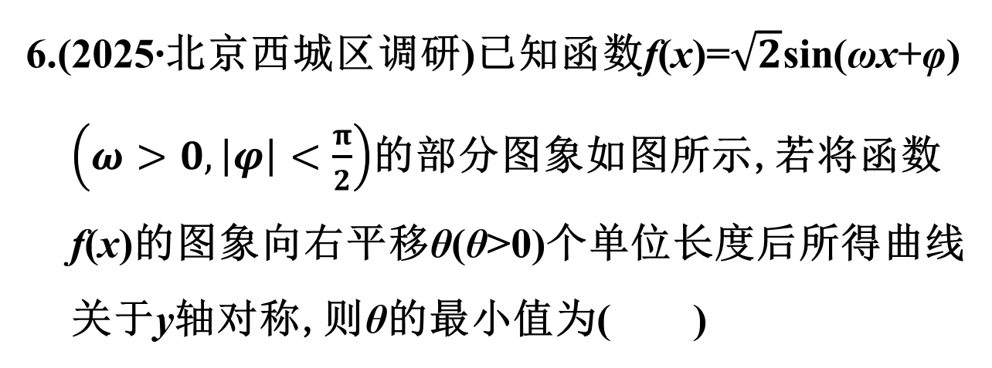
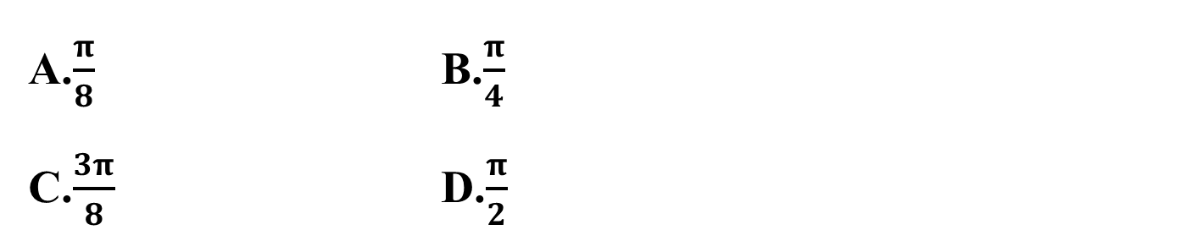
6.(2025·北京西城区调研)已知函数f(x)=$\sqrt{2}$sin(ωx+φ)
$\left(ω>0,\left|φ\right|<\frac{π}{2}\right)$的部分图象如图所示,若将函数f(x)的图象向右平移θ(θ>0)个单位长度后所得曲线关于y轴对称,则θ的最小值为( )
A
A.$\frac{π}{8}$ B.$\frac{π}{4}$
C.$\frac{3π}{8}$ D.$\frac{π}{2}$

Slide 33

解析 由题图得sin$\left(\frac{π}{4}ω+φ\right)$=$\frac{\sqrt{2}}{2}$,则有$\frac{3}{8}$T=$\frac{5π}{8}$-$\frac{π}{4}$=$\frac{3}{8}$π,
T=π,又T=$\frac{2π}{\left|ω\right|}$,ω>0,所以ω=2,
则f(x)=$\sqrt{2}$sin(2x+φ),把$\left(\frac{5π}{8},0\right)$代入得0=$\sqrt{2}$sin$\left(2×\frac{5π}{8}+φ\right)$,
则$\frac{5π}{4}$+φ=2kπ+π,k∈Z,即φ=2kπ-$\frac{π}{4}$,k∈Z,
因为|φ|<$\frac{π}{2}$,所以φ=-$\frac{π}{4}$,则f(x)=$\sqrt{2}$sin$\left(2x−\frac{π}{4}\right)$.
将f(x)的图象向右平移θ(θ>0)个单位长度后得到y=$\sqrt{2}$sin$\left[2(x−θ)−\frac{π}{4}\right]$的图象.

Slide 34

由所得曲线关于y轴对称,
得y=$\sqrt{2}$sin$\left[2(x−θ)−\frac{π}{4}\right]$是偶函数,
所以-2θ-$\frac{π}{4}$=k₁π+$\frac{π}{2}$,k₁∈Z,
则θ=-$\frac{k_{1}π}{2}$-$\frac{3π}{8}$,k₁∈Z,
又θ>0,所以θ的最小值为$\frac{π}{8}$.

Slide 35
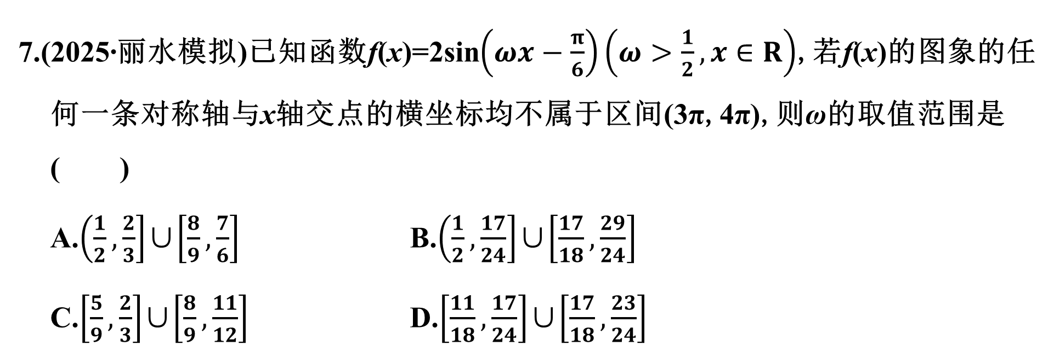
7.(2025·丽水模拟)已知函数f(x)=2sin$\left(ωx−\frac{π}{6}\right)\left(ω>\frac{1}{2},x∈R\right)$,若f(x)的图象的任何一条对称轴与x轴交点的横坐标均不属于区间(3π,4π),则ω的取值范围是( )
A.$\left(\frac{1}{2},\frac{2}{3}\right]$∪$\left[\frac{8}{9},\frac{7}{6}\right]$ B.$\left(\frac{1}{2},\frac{17}{24}\right]$∪$\left[\frac{17}{18},\frac{29}{24}\right]$
C.$\left[\frac{5}{9},\frac{2}{3}\right]$∪$\left[\frac{8}{9},\frac{11}{12}\right]$ D.$\left[\frac{11}{18},\frac{17}{24}\right]$∪$\left[\frac{17}{18},\frac{23}{24}\right]$
C

Slide 36

解析 因为f(x)的图象的任何一条对称轴与x轴交点的横坐标均不属于区间(3π,4π),所以$\frac{1}{2}$×$\frac{2π}{ω}$≥4π-3π,所以$\frac{1}{2}$<ω≤1,故排除A,B;
又kπ+$\frac{π}{2}$≤3ωπ-$\frac{π}{6}$,且kπ+π+$\frac{π}{2}$≥4ωπ-$\frac{π}{6}$,
解得$\frac{3k+2}{9}$≤ω≤$\frac{3k+5}{12}$,k∈Z,
当k=0时,$\frac{2}{9}$≤ω≤$\frac{5}{12}$,不满足$\frac{1}{2}$<ω≤1,
当k=1时,$\frac{5}{9}$≤ω≤$\frac{2}{3}$,符合题意,
当k=2时,$\frac{8}{9}$≤ω≤$\frac{11}{12}$,符合题意,
当k=3时,$\frac{11}{9}$≤ω≤$\frac{7}{6}$,此时ω不存在,故C正确,D不正确.

Slide 37

8.(2025·绵阳诊断)已知函数f(x)=4cos$\left(ωx−\frac{π}{12}\right)$(ω>0),f(x)在区间$\left[0,\frac{π}{3}\right]$上的最小值恰为-ω,则所有满足条件的ω的积属于区间( )
A.(1,4] B.[4,7] C.(7,13) D.[13,+∞)
解析 当x∈$\left[0,\frac{π}{3}\right]$时,ωx-$\frac{π}{12}$∈$\left[−\frac{π}{12},\frac{π}{3}ω−\frac{π}{12}\right]$,
因为此时f(x)的最小值为-ω<0,所以$\frac{π}{3}$ω-$\frac{π}{12}$>$\frac{π}{2}$,即ω>$\frac{7}{4}$.
若$\frac{π}{3}$ω-$\frac{π}{12}$≥π,此时f(x)能取到最小值-4,即ω=4,
代入可得$\frac{π}{3}$×4-$\frac{π}{12}$>π,满足要求;
C

Slide 38

若f(x)取不到最小值-4,
则需满足$\frac{π}{3}$ω-$\frac{π}{12}$<π,
即ω<$\frac{13}{4}$,所以$\frac{7}{4}$<ω<$\frac{13}{4}$,
因为p(ω)=4cos$\left(\frac{π}{3}ω−\frac{π}{12}\right)$在ω∈$\left(\frac{7}{4},\frac{13}{4}\right)$上单调递减,
且此时p(ω)∈(-4,0),所以存在唯一的ω符合题意.
所以ω=4或ω∈$\left(\frac{7}{4},\frac{13}{4}\right)$,
所以所有满足条件的ω的积属于区间(7,13).

Slide 39
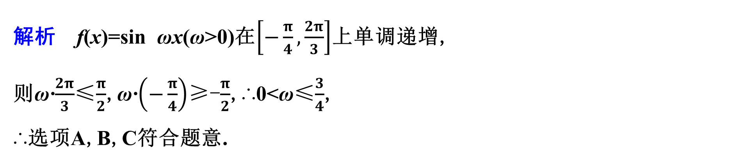
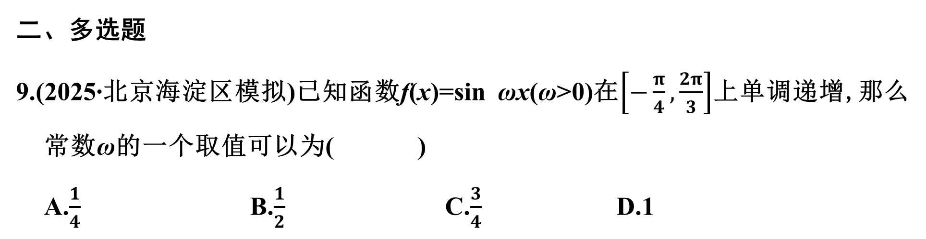
二、多选题
9.(2025·北京海淀区模拟)已知函数f(x)=sin ωx(ω>0)在$\left[−\frac{π}{4},\frac{2π}{3}\right]$上单调递增,那么常数ω的一个取值可以为( )
A.$\frac{1}{4}$ B.$\frac{1}{2}$ C.$\frac{3}{4}$ D.1
ABC
解析 f(x)=sin ωx(ω>0)在$\left[−\frac{π}{4},\frac{2π}{3}\right]$上单调递增,
则ω·$\frac{2π}{3}$≤$\frac{π}{2}$,ω·$\left(−\frac{π}{4}\right)$≥-$\frac{π}{2}$,∴0<ω≤$\frac{3}{4}$,
∴选项A,B,C符合题意.

Slide 40
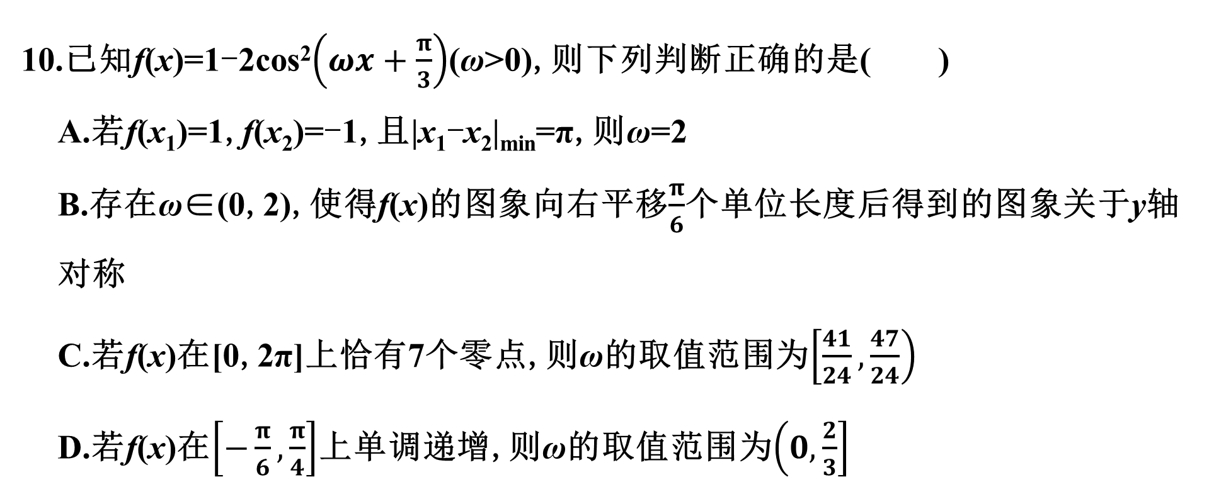
10.已知f(x)=1-2cos²$\left(ωx+\frac{π}{3}\right)$(ω>0),则下列判断正确的是( )
A.若f(x₁)=1,f(x₂)=-1,且|x₁-x₂|_{min}=π,则ω=2
B.存在ω∈(0,2),使得f(x)的图象向右平移$\frac{π}{6}$个单位长度后得到的图象关于y轴对称
C.若f(x)在[0,2π]上恰有7个零点,则ω的取值范围为$\left[\frac{41}{24},\frac{47}{24}\right)$
D.若f(x)在$\left[−\frac{π}{6},\frac{π}{4}\right]$上单调递增,则ω的取值范围为$\left(0,\frac{2}{3}\right]$
CD

Slide 41

解析 因为f(x)=1-2cos²$\left(ωx+\frac{π}{3}\right)$=-cos$\left(2ωx+\frac{2π}{3}\right)$=sin$\left(2ωx+\frac{π}{6}\right)$,
所以周期T=$\frac{2π}{2ω}$=$\frac{π}{ω}$.
对于A,由条件知,周期为2π,所以$\frac{2π}{2ω}$=2π,解得ω=$\frac{1}{2}$,故A错误;
对于B,函数f(x)的图象向右平移$\frac{π}{6}$个单位长度后得到函数y=sin$\left(2ωx−\frac{ωπ}{3}+\frac{π}{6}\right)$的图象,若其关于y轴对称,则-$\frac{ωπ}{3}$+$\frac{π}{6}$=$\frac{π}{2}$+kπ(k∈Z),解得ω=-1-3k(k∈Z),
故对任意整数k,ω∉(0,2),故B错误;

Slide 42
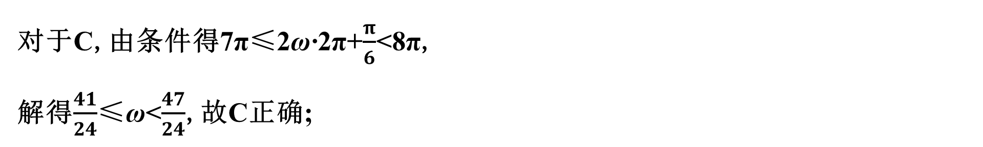
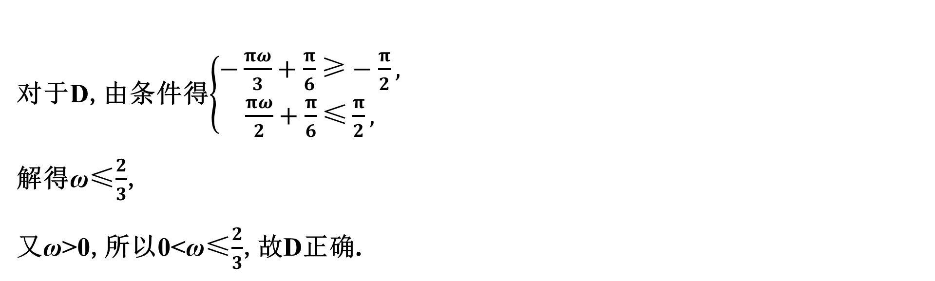
对于C,由条件得7π≤2ω·2π+$\frac{π}{6}$<8π,
解得$\frac{41}{24}$≤ω<$\frac{47}{24}$,故C正确;
对于D,由条件得$\left\{\begin{matrix}−\frac{πω}{3}+\frac{π}{6}\text{≥}−\frac{π}{2}, \\ \frac{πω}{2}+\frac{π}{6}\text{≤}\frac{π}{2},\end{matrix} \right.$
解得ω≤$\frac{2}{3}$,
又ω>0,所以0<ω≤$\frac{2}{3}$,故D正确.

Slide 43
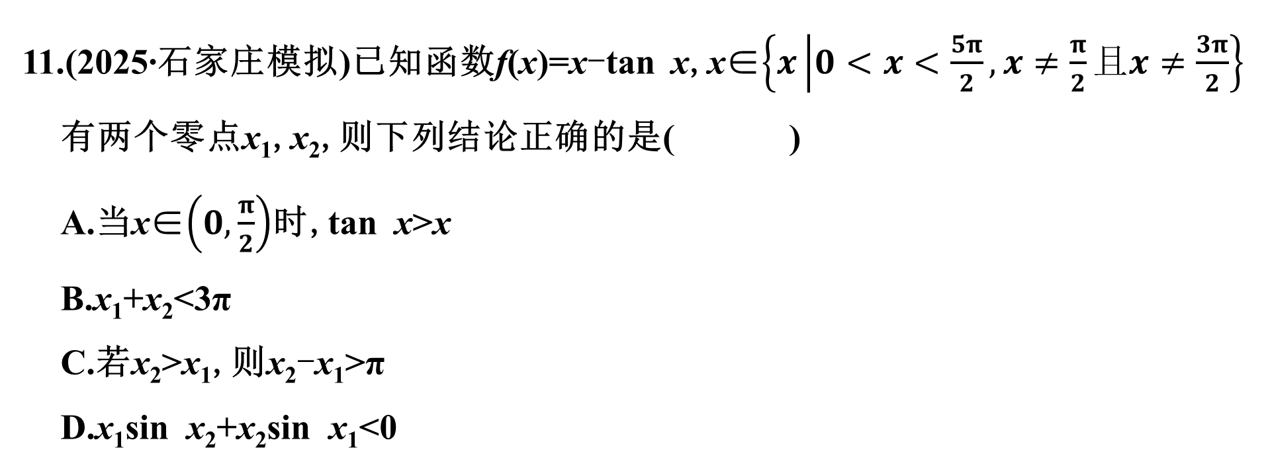
11.(2025·石家庄模拟)已知函数f(x)=x-tan x,x∈$\left\{x\left|0<x<\frac{5π}{2},\right.x≠\frac{π}{2}且x≠\frac{3π}{2}\right\}$有两个零点x₁,x₂,则下列结论正确的是( )
A.当x∈$\left(0,\frac{π}{2}\right)$时,tan x>x
B.x₁+x₂<3π
C.若x₂>x₁,则x₂-x₁>π
D.x₁sin x₂+x₂sin x₁<0
ACD

Slide 44

解析 对于A,如图①,
设∠AOB=α∈$\left(0,\frac{π}{2}\right)$,
作出单位圆,与x轴交于A点,则A(1,0),
过点A作AC垂直于x轴,交射线OB于点C,连接AB,
由三角函数定义可知AC=tan α, =α,
设扇形OAB的面积为S₁,
则S_{△OAC}>S₁,即$\frac{1}{2}$tan α>$\frac{1}{2}$α,故tan α>α,
即x∈$\left(0,\frac{π}{2}\right)$时,不等式tan x>x成立,A正确;

Slide 45
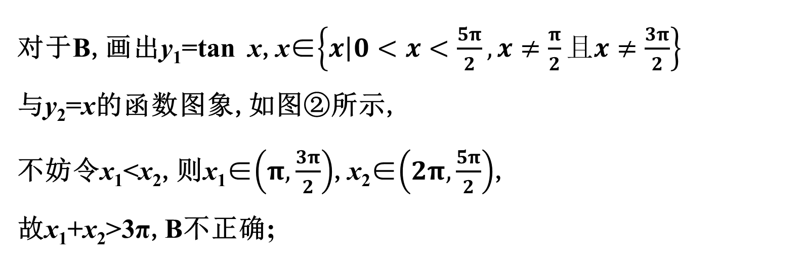
对于B,画出y₁=tan x,x∈$\left\{\left.x\right|0<x<\frac{5π}{2},x≠\frac{π}{2}且x≠\frac{3π}{2}\right\}$
与y₂=x的函数图象,如图②所示,
不妨令x₁<x₂,则x₁∈$\left(π,\frac{3π}{2}\right)$,x₂∈$\left(2π,\frac{5π}{2}\right)$,
故x₁+x₂>3π,B不正确;
对于C,y₁=tan x的最小正周期为π,
由图②可知x₂>x₁+π,故x₂-x₁>π,C正确;

Slide 46

对于D,由x₁=tan x₁,x₂=tan x₂,
x₁sin x₂+x₂sin x₁=tan x₁sin x₂+tan x₂sin x₁
=$\frac{sin x_{1}sin x_{2}(cos x_{1}+cos x_{2})}{cos x_{1}cos x_{2}}$,
不妨令x₁<x₂,则x₁∈$\left(π,\frac{3π}{2}\right)$,x₂∈$\left(2π,\frac{5π}{2}\right)$,
故sin x₁<0,cos x₁<0,sin x₂>0,cos x₂>0,
而cos x₁+cos x₂=cos x₁-cos(x₂-π),但$\frac{3π}{2}$>x₂-π>x₁>π,
且y=cos x在$\left(π,\frac{3π}{2}\right)$上单调递增,
故cos x₁-cos(x₂-π)<0,故x₁sin x₂+x₂sin x₁<0,D正确.

Slide 47
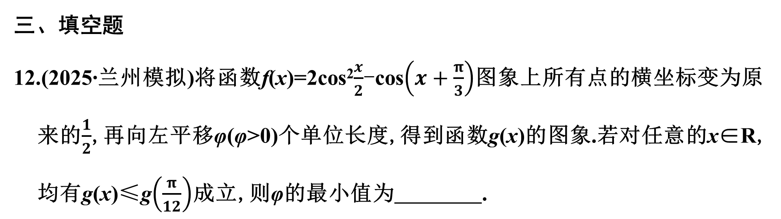

三、填空题
12.(2025·兰州模拟)将函数f(x)=2cos²$\frac{x}{2}$-cos$\left(x+\frac{π}{3}\right)$图象上所有点的横坐标变为原来的$\frac{1}{2}$,再向左平移φ(φ>0)个单位长度,得到函数g(x)的图象.若对任意的x∈R,均有g(x)≤g$\left(\frac{π}{12}\right)$成立,则φ的最小值为 .
$$\frac{π}{12}$$

Slide 48

解析 f(x)=2cos²$\frac{x}{2}$-cos$\left(x+\frac{π}{3}\right)$=1+cos x-cos$\left(x+\frac{π}{3}\right)$
=$\frac{\sqrt{3}}{2}$sin x+$\frac{1}{2}$cos x+1=sin$\left(x+\frac{π}{6}\right)$+1.
由题意可知,g(x)=sin$\left(2x+2φ+\frac{π}{6}\right)$+1,
若对任意的x∈R,g(x)≤g$\left(\frac{π}{12}\right)$成立,
则2×$\frac{π}{12}$+2φ+$\frac{π}{6}$=2kπ+$\frac{π}{2}$(k∈Z),即φ=kπ+$\frac{π}{12}$(k∈Z).
又φ>0,所以当k=0时,φ最小,最小值为$\frac{π}{12}$.

Slide 49
13.(2023·新高考Ⅰ卷)已知函数f(x)=cos ωx-1(ω>0)在区间[0,2π]有且仅有3个零点,则ω的取值范围是 .
[2,3)
解析 法一 函数f(x)=cos ωx-1在区间[0,2π]有且仅有3个零点,即cos ωx=1在区间[0,2π]有且仅有3个根,
因为ω>0,x∈[0,2π],
所以ωx∈[0,2ωπ],
则由余弦函数的图象可知,4π≤2ωπ<6π,
解得2≤ω<3,即ω的取值范围是[2,3).

Slide 50

法二 函数f(x)=cos ωx-1在区间[0,2π]有且仅有3个零点,即cos ωx=1在区间[0,2π]有且仅有3个根,
根据函数y=cos x在[0,2π]上的图象可知cos x=1在区间[0,2π]有2个根,
所以若cos ωx=1在区间[0,2π]有且仅有3个根,
则函数y=cos ωx在[0,2π]内至少包含2个周期,但小于3个周期,
即$\left\{\begin{matrix}2×\frac{2π}{ω}\text{≤}2π, \\ 3×\frac{2π}{ω}>2π,\end{matrix} \right.$
又ω>0,所以2≤ω<3,即ω的取值范围是[2,3).

Slide 51


14.若函数y=f(x)的定义域存在x₁,x₂(x₁≠x₂),使$\frac{f(x_{1})\text{+}f(x_{2})}{2}$=1成立,则称该函数为“互补函数”.已知函数f(x)=$\frac{\sqrt{3}}{2}$cos$\left(ωx−\frac{π}{3}\right)$-$\frac{1}{2}$sin$\left(ωx+\frac{2π}{3}\right)$(ω>0),则当ω=3时,f$\left(\frac{π}{3}\right)$= ;若f(x)在[π,2π]上为“互补函数”,则ω的取值范围为 .
0
$\left[\frac{9}{4},\frac{5}{2}\right]$∪$\left[\frac{13}{4},+∞\right)$

Slide 52

解析 由f(x)=$\frac{\sqrt{3}}{2}$cos$\left(ωx−\frac{π}{3}\right)$-$\frac{1}{2}$sin$\left(ωx+\frac{2π}{3}\right)$=cos$\left(ωx−\frac{π}{3}−\frac{π}{6}\right)$=sin ωx,
当ω=3时,f(x)=sin 3x,
可得f$\left(\frac{π}{3}\right)$=sin π=0;
令t=ωx,则函数y=sin t在区间[ωπ,2ωπ]上存在两个极大值点,则$\frac{2π}{ω}$≤π,可得ω≥2,
当2T=2×$\frac{2π}{ω}$≤π时,即ω≥4,显然符合题意;
当ωπ≤$\frac{5π}{2}$时,即ω≤$\frac{5}{2}$时,2ωπ≥$\frac{9π}{2}$,即ω≥$\frac{9}{4}$,所以$\frac{9}{4}$≤ω≤$\frac{5}{2}$;
当4π>ωπ>$\frac{5π}{2}$,即$\frac{5}{2}$<ω<4时,2ωπ≥$\frac{13π}{2}$,即ω≥$\frac{13}{4}$,所以$\frac{13}{4}$≤ω<4,
综上,ω的取值范围是$\left[\frac{9}{4},\frac{5}{2}\right]$∪$\left[\frac{13}{4},+∞\right)$.

